Slide 1
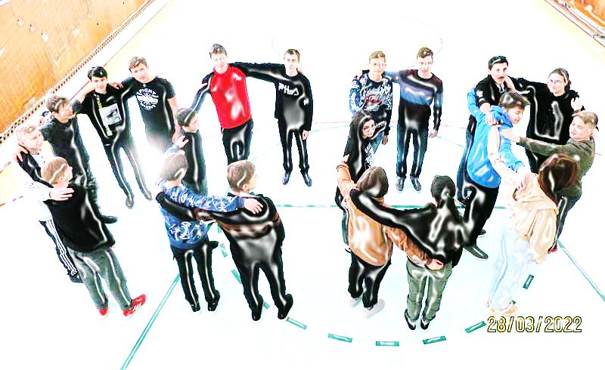
МОУ Сапожковская СШ им. Героя России Тучина А.И.
Волонтерский отряд «СССР»
Руководитель:
Никитин Виталий Алексеевич
+7-930-880-93-88
+7 (49152) 2-15-31
Адрес организации:
р.п. Сапожок, ул. Свободы, д. 13
эл. почта: v.anikitin@yandex.ru
сайт: https://sh-sapozhkovskaya-r62.gosweb.gosuslugi.ru/
добро: https://dobro.ru/dashboard/organizer/553246/requests
VK: https://vk.com/wall-212575497?own=1
Союз Самых Современных Ребят

Slide 2
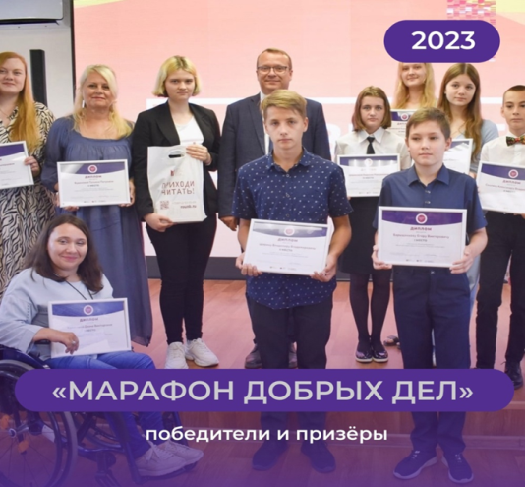
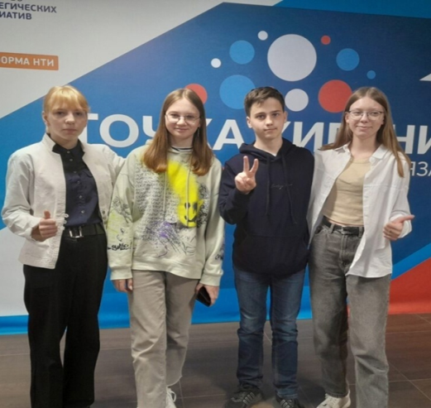
Марафон Добрых Дел-2023

Slide 4
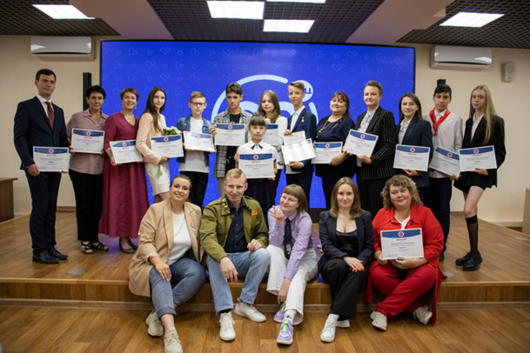
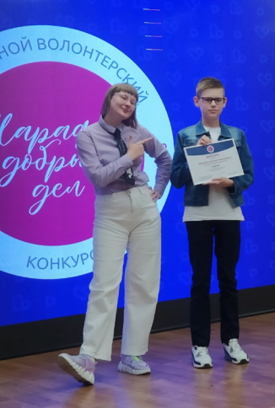
Марафон Добрых Дел-2023
1 место Черкалин Арсений

Slide 5
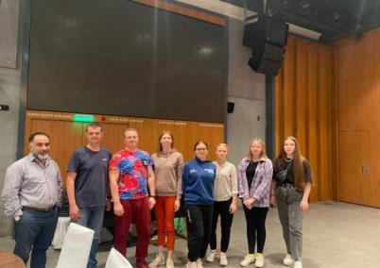
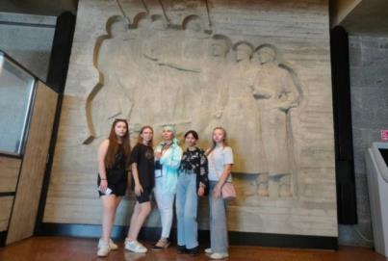
Региональный этап Международной премии
#МЫВМЕСТЕ - 2022

Slide 6
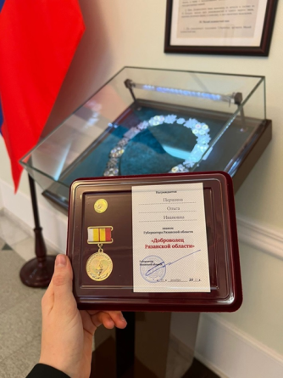
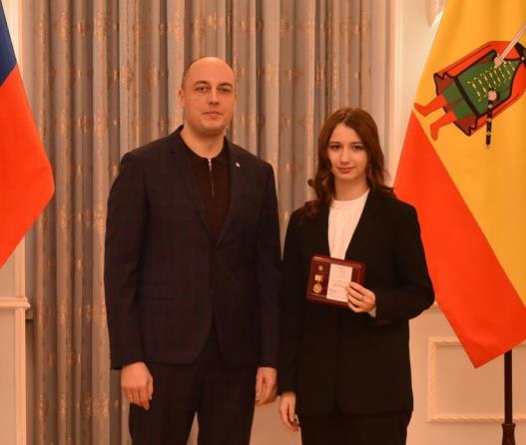
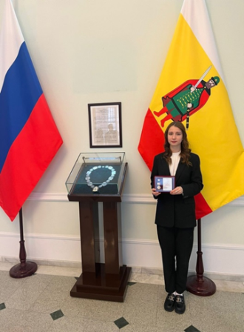
Знак Губернатора Рязанской области - 2022

Slide 7
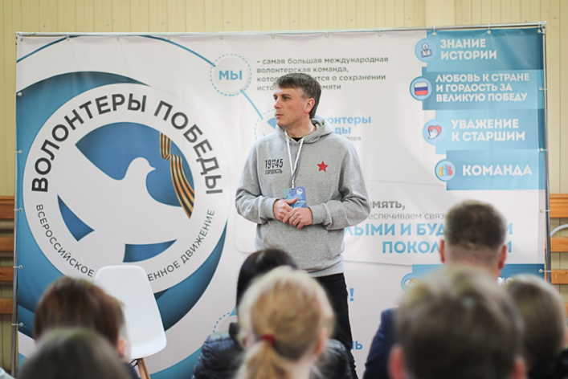
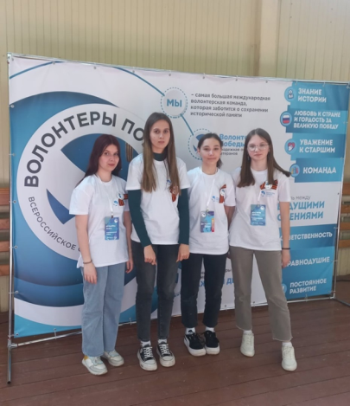
Победители Регионального конкурса
«Наследники Победы» г. Рязань

Slide 8
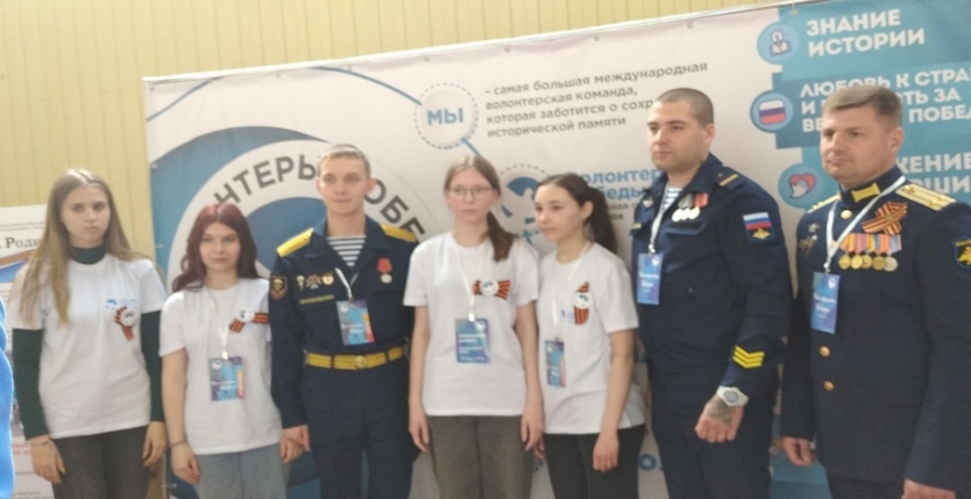
Победители Регионального конкурса
«Наследники Победы» г. Рязань

Slide 9
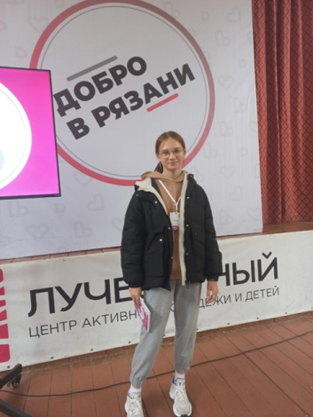
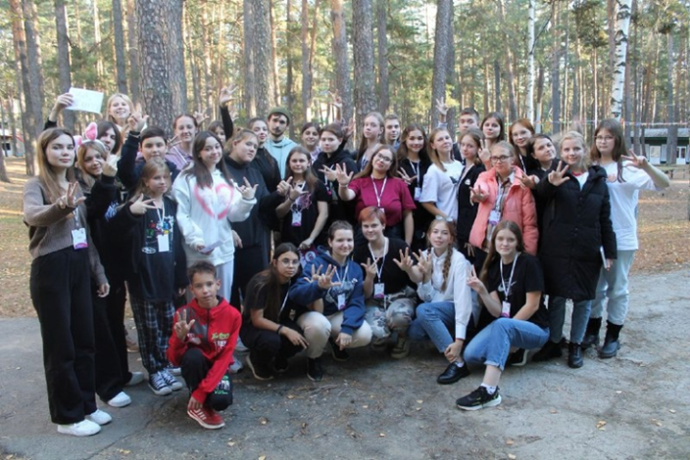
Слет добровольцев Рязанской области

Slide 10
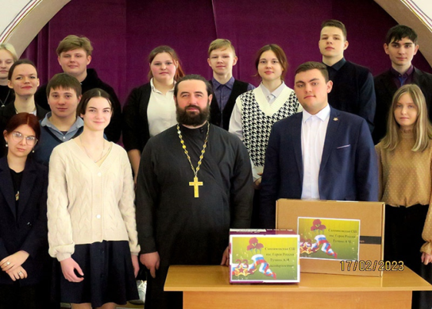
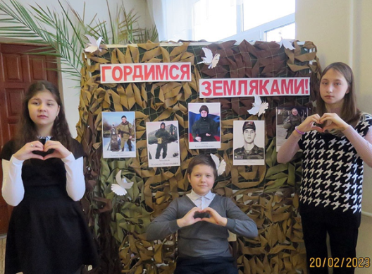
Акция – Гордимся земляками!

Slide 11
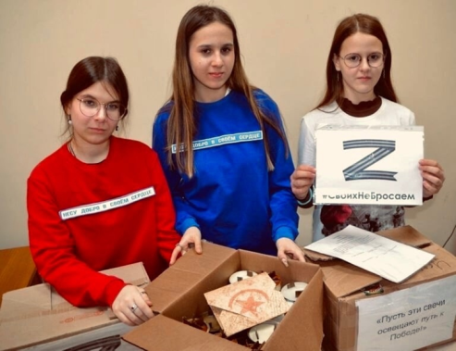
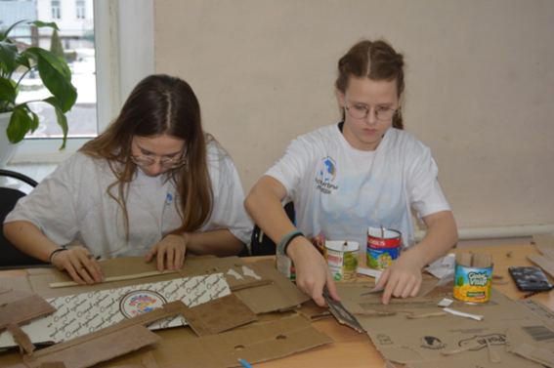
Акция – Гордимся земляками!

Slide 12
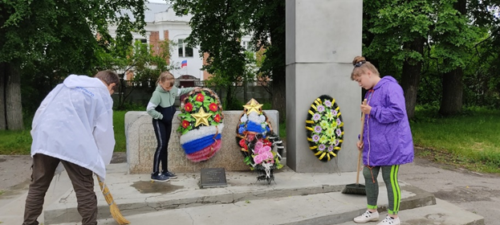
Акция – «Георгиевская ленточка!»

Slide 13
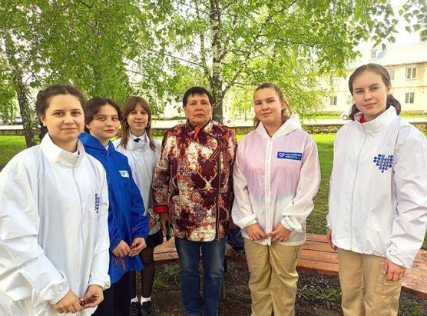
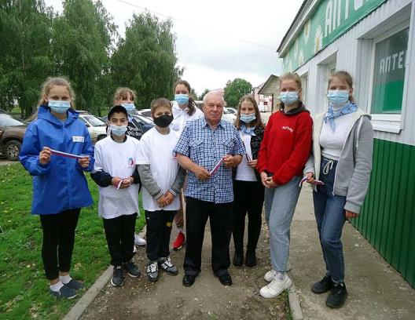
Акция – «Георгиевская ленточка!»

Slide 14
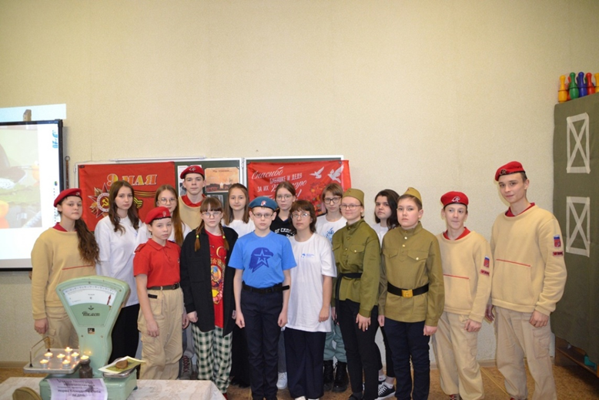
Акция – «Блокадный хлеб»

Slide 15
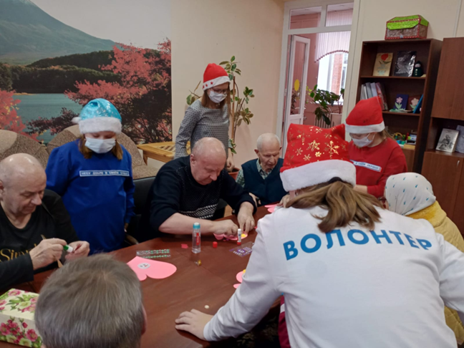
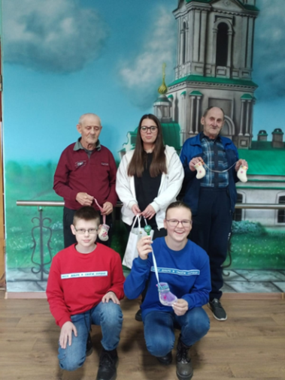
Социальное волонтерство

Slide 16
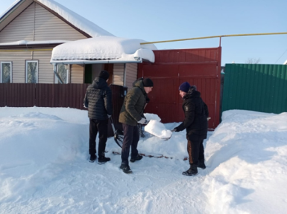
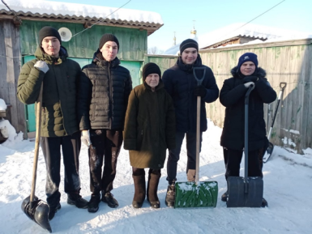
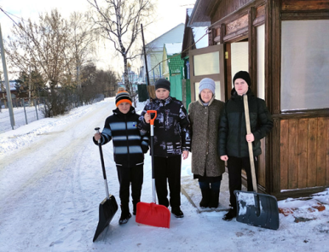
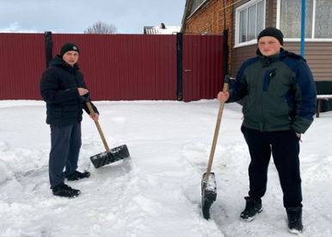
Акция – «Снежный Десант!»

